Slide 1
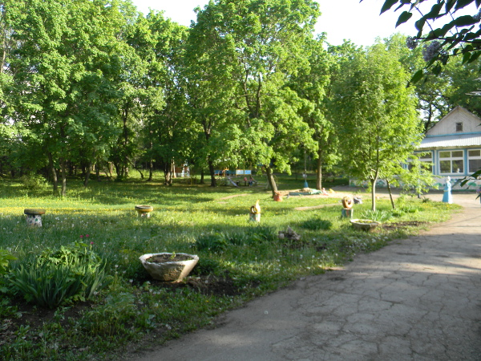
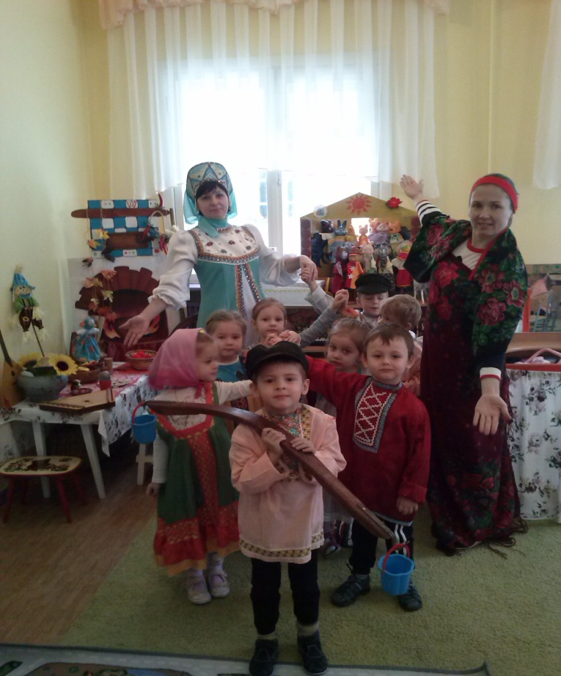
Муниципальное образовательное учреждение детский сад №249 городского округа Самара
“Приобщение детей дошкольного возраста к традициям и быту нашего народа через знакомства с фольклором и организацию мини – музея в рамках реализации проекта “ Горенка”
Воспитатель: Самойлова
Светлана Петровна,
первая категория
Муниципальное бюджетное дошкольное образовательное
учреждение детский сада № 249
городского округа Самара
Воспитатель: Самойлова Светлана Петровна

Slide 2
Актуальность
Одна из основных задач образования нового поколения, в соответствии с законом РФ «Об образовании» - это формирование духовно-нравственной личности.
В настоящее время возникает необходимость в том, чтобы ребёнок почувствовал уникальность своего народа, возлюбил свою родину, пришёл к пониманию и осознанию собственной неповторимости и значимости каждого человека, живущего на земле.
Поэтому в настоящее время так актуально не только возрождение и воссоздание традиций , но и приобщение нового поколения к системе культурных ценностей русского народа.

Slide 3
Цель :
-приобщение детей дошкольного возраста, к культуре нашего народа, его истокам, языку, познание быта и традиции предков, воспитание нравственно патриотических чувств.
Задачи:
1. Организовать функциональную предметно-развивающую среду для более целостного восприятия детьми дошкольного возраста событий, связанных с историей России.
2. Формировать и закреплять знания детей об историческом прошлом нашего народа. Приобщать к культуре и традициям нашего народа; воспитывать лучшие качества, присущие ему: доброту, взаимовыручку, сочувствие, трудолюбие.
3. Накапливать словарь детей, воспитывая у них интерес к слову, любовь к родному языку и гордость за его богатство.

Slide 4
В вариативной части ООП МБДОУ № 249 определены целевые ориентиры работы с дошкольниками по формированию социокультурных и духовно-нравственных ценностей
-Присвоение норм и ценностей, принятых в обществе, включая моральные и нравственные ценности.
Формирование уважительного отношения и чувства принадлежности к своей семье и сообществу детей и взрослых в организации.
-Формирование самостоятельной, зрелой личности, то есть личности, способной творчески реализовывать свой жизненный замысел с опорой на внутренние ресурсы.
-Развитие и совершенствование всех сущностных человеческих сфер ребенка, составляющих основу его индивидуальности (интеллектуальной, мотивационной, эмоциональной, волевой, предметно — практической, сферы саморегуляции.)
-Корректировка системы ценностей с учетом выработанных обществом нравственных принципов

Slide 5
Основные направления работы МБДОУ № 249
Эстетическое воспитание
Социокультурные ценности
Здоровьесберегающее воспитание
Изучение традиций
Патриотическое воспитание
Культура поведения

Slide 6
Направления работы с воспитанниками
Младший возраст:
устное народное творчество;
художественная литература;
семейные ценности
Средний возраст:
устное народное творчество;
художественная литература;
семейные ценности;
ценности родной природы
Старший возраст:
эстетические нормы поведения в обществе;
ознакомление с культурой родного края;
музыка и искусство;
культура здоровья

Slide 7
ЧТО мы имели на начальном этапе работы в этом направлении/2012г/
Дети не владеют знаниями о многообразии культурных традиций, не способны соотнести особенности быта народности с их культурными традициями;
Знания детей о том, что не входит в круг их повседневного окружения, поверхностны, отрывочны и разрозненны. Многие не проявляют эмоциональную отзывчивость при рассматривании на фотографиях ситуаций, не имеющих для них личной значимости;
У детей не развито чувство гордости за свой народ, его традиции;
Не систематизированна работа педагогического коллектива в этом направлении;
Неумение строить субъект-субъектные отношения с воспитанниками и их родителями, недостаточное взаимодействие с другими участниками педагогического процесса (психолог, музыкальный работник , священнослужитель и пр.);
Отсутствие прогнозирования и корректировки результатов своей деятельности.
Не достаточно грамотно разработанных дидактических и мультимедийных пособий для ознакомления детей с народной культурой;
Не достаточно нового методического и информационного материала, способствующего формированию социо-культурных ценностей у дошкольников, знаний о традициях и быте нашего народа;

Slide 8
Детский фольклор
Считалки
Поговорки
Попевки
Потешки
Скороговорки
Пословицы

Slide 9
Фольклорный кружок “Радуга-дуга, перекинься на луга”
Воспитанники второй младшей группы(2012 г.)

Slide 10
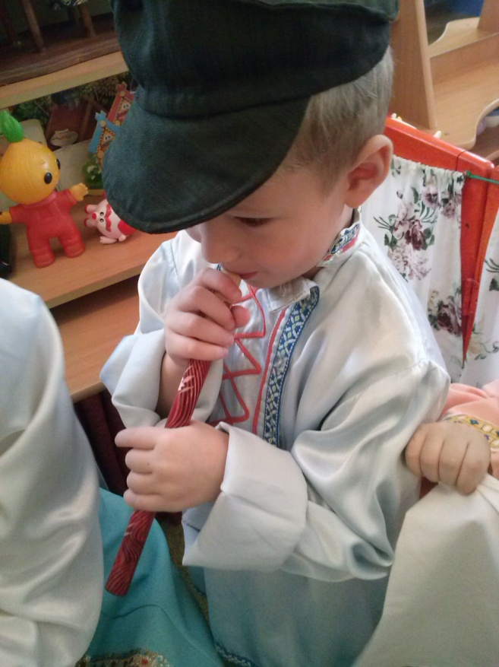
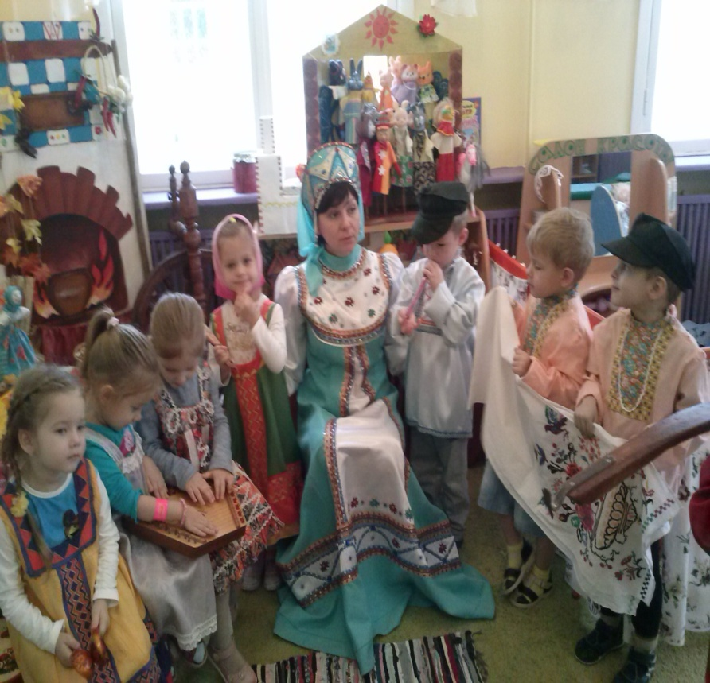
Знакомство детей с малыми формами фольклора

Slide 11
Разучивание потешек и хороводов
Сок,скок-поскок,
Молодой дроздок По водичку ходил, Коромысло носил.

Slide 12
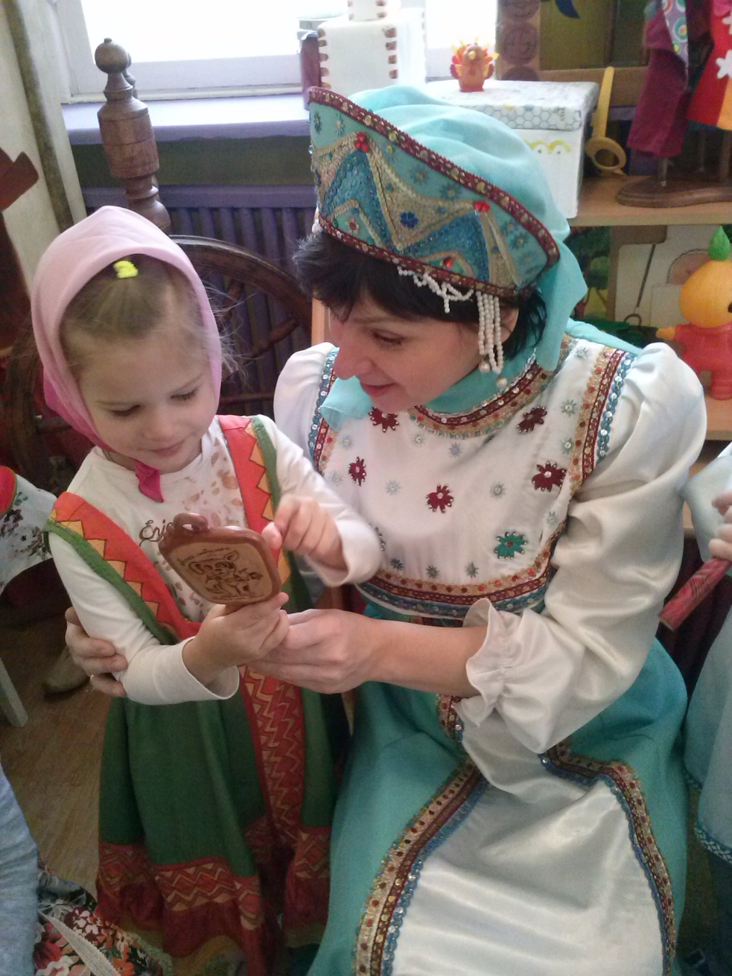
Зеркало любит - чистые лица.
Зеркало скажет: - не надо умыться.
Зеркало охнет: - Где же гребенка?
Что же она не причешет ребенка?
Зеркало даже темнеет от страха,
Если в него поглядится неряха!

Slide 13
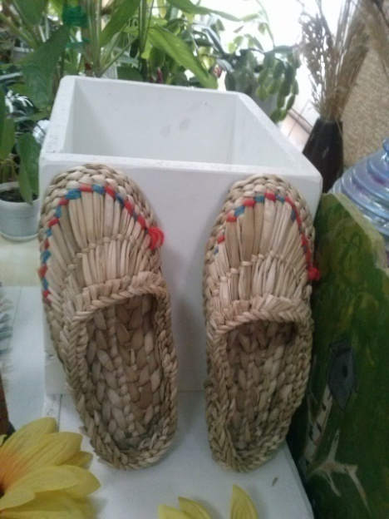
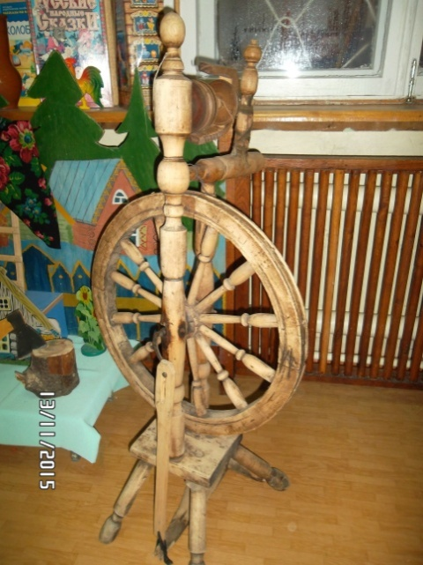
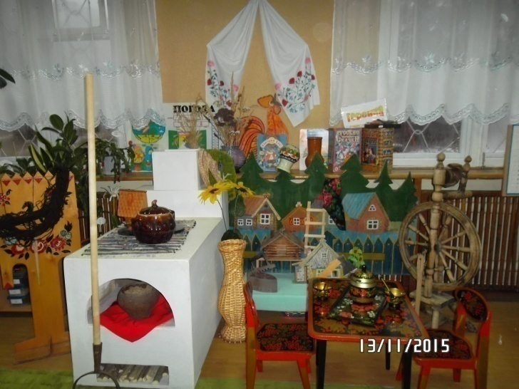
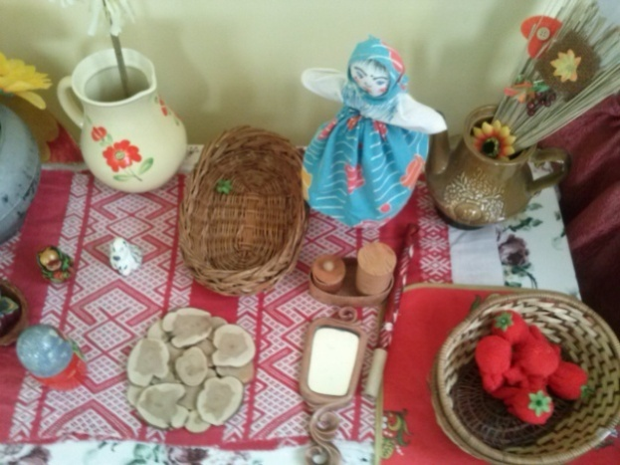
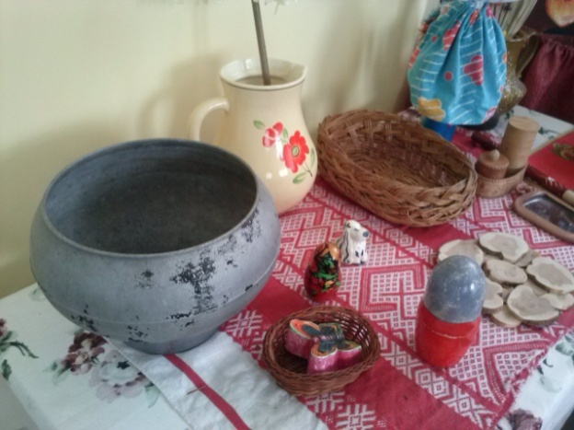
Мини-музей «Горенка»

Slide 14
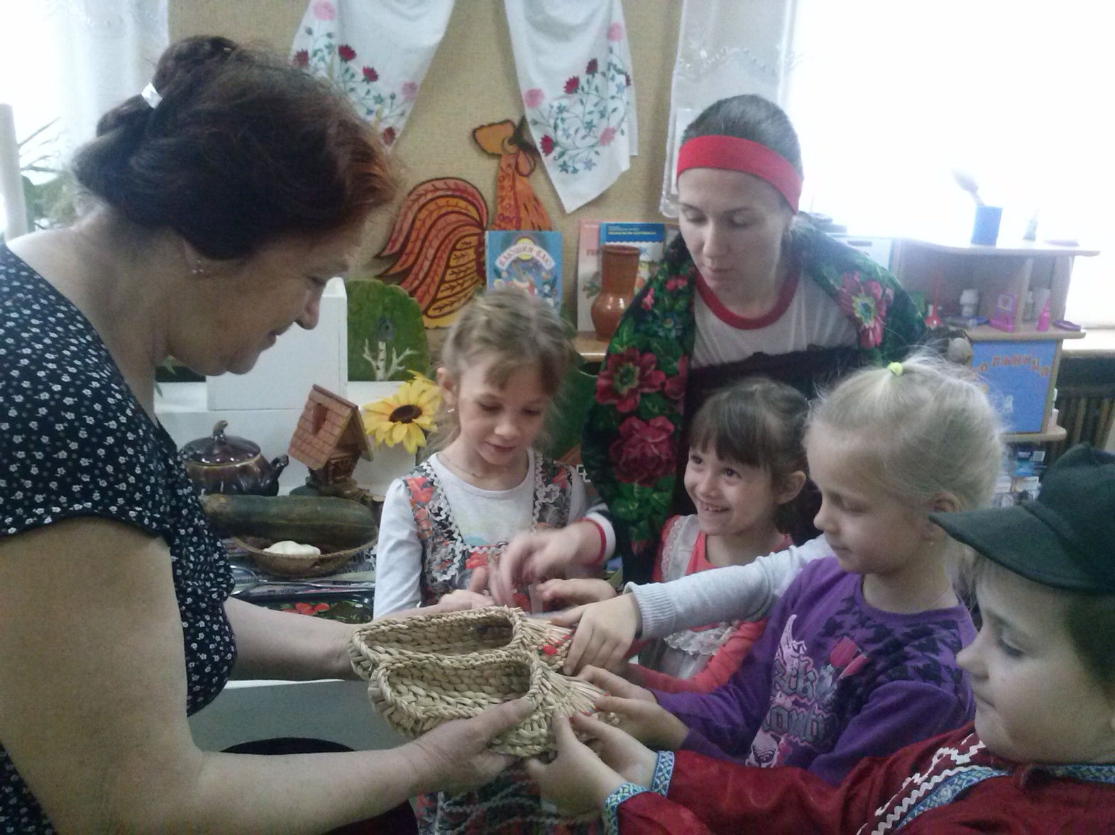
Лапти

Slide 15
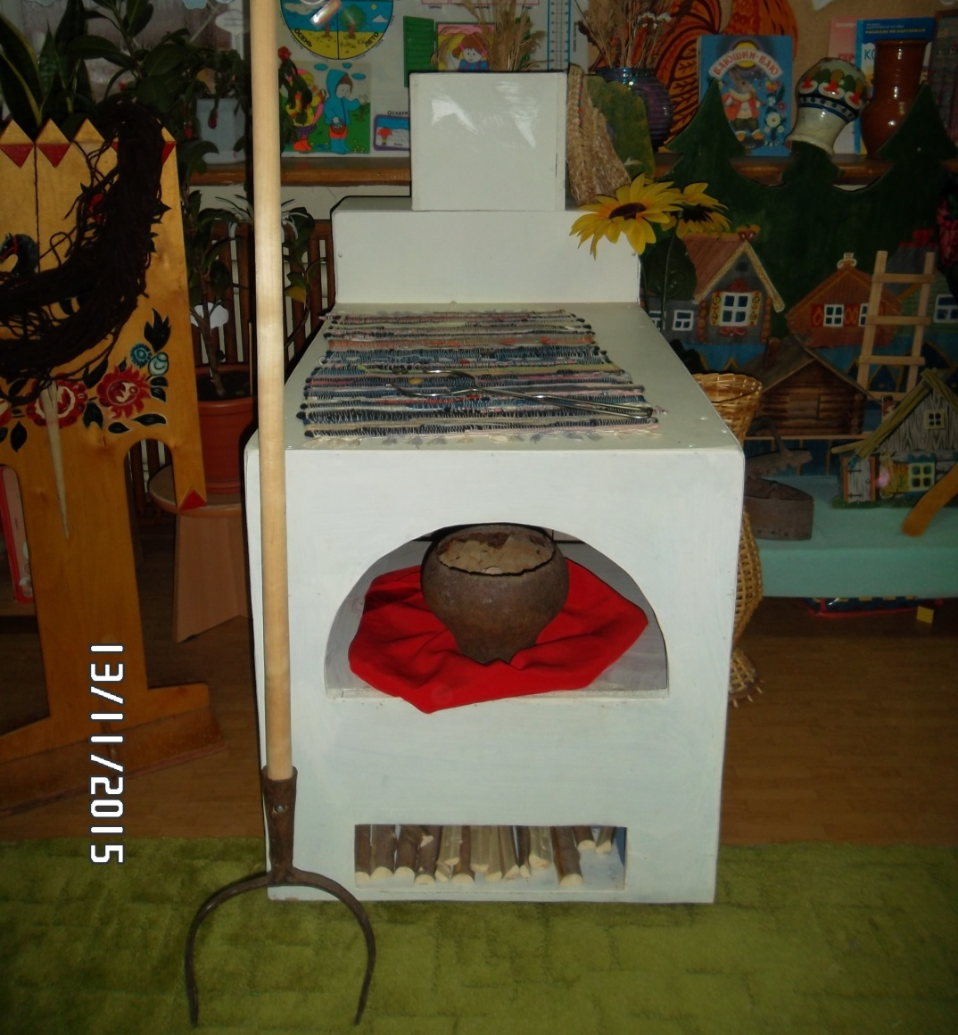
Русская печь

Slide 16
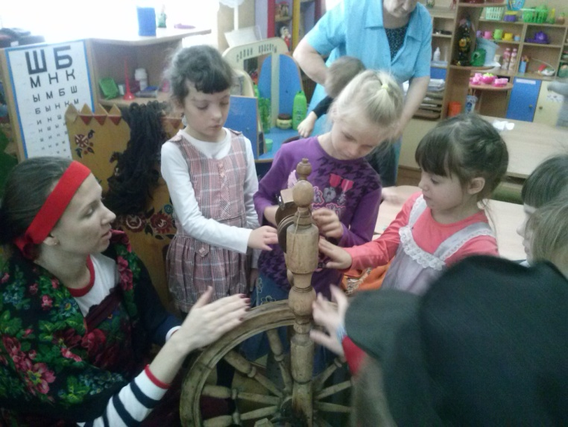
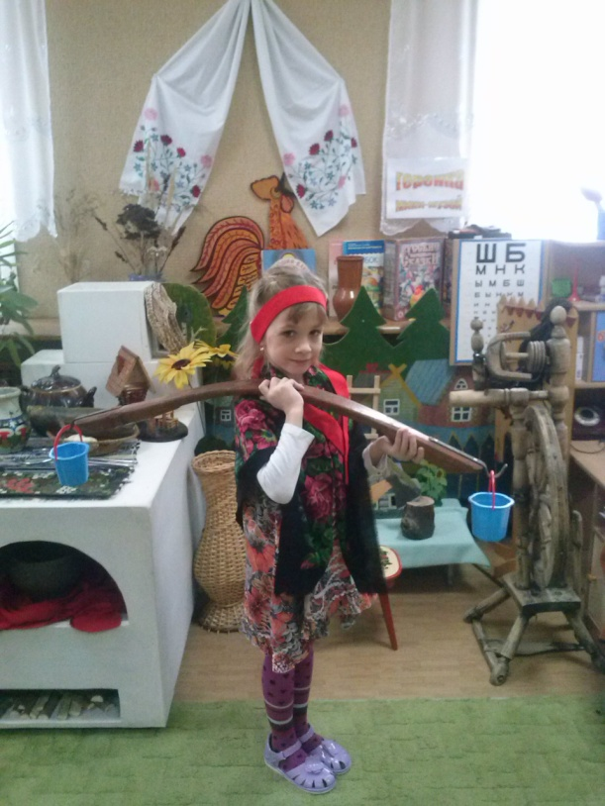
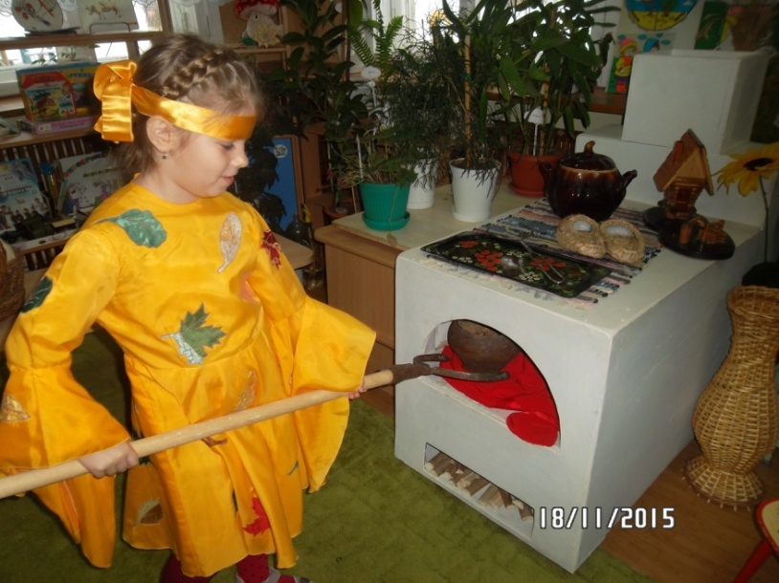
Знакомств с бытом

Slide 17
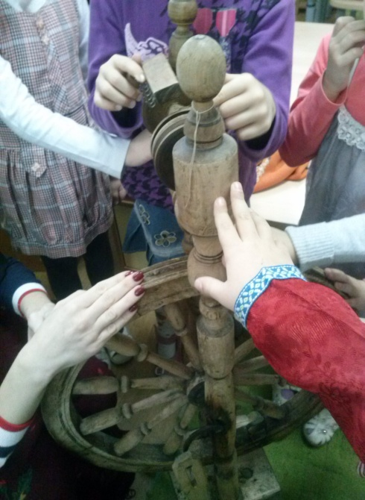
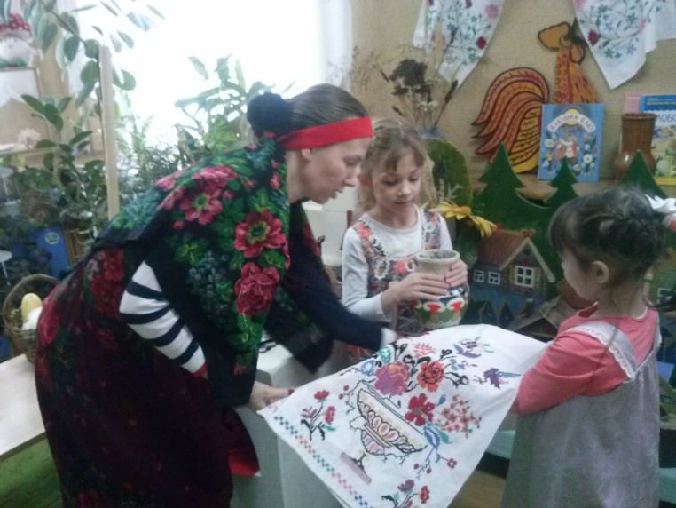
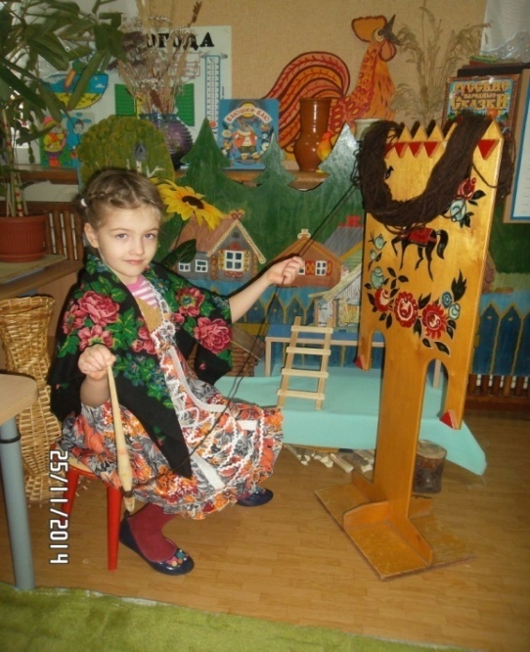
Знакомство
с предметами крестьянского быта
Рушни́к — полотенце из домотканого холста.
Самопрялка- ножная прялка приводимое в движение ножной педалью.
Прялка-приспособление, устройство для ручного прядения.

Slide 18
Атрибуты мини-музея «Горенка»
Утюг угольный

Slide 19
Знакомство с традициями нашего народа “… Ты запомни сынок, золотые слова хлеб - всему голова!”

Slide 20
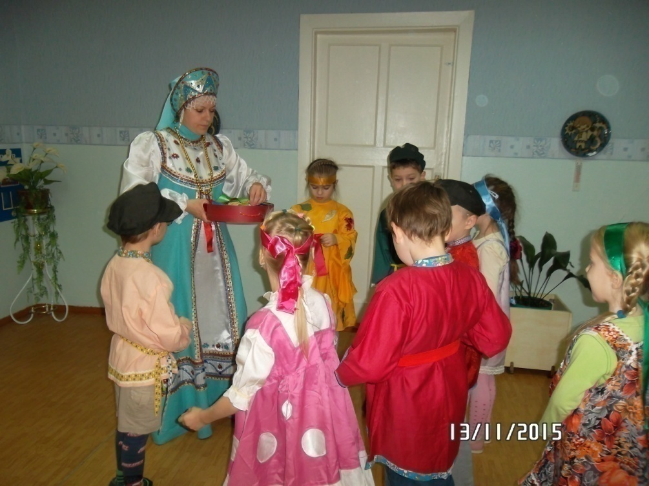
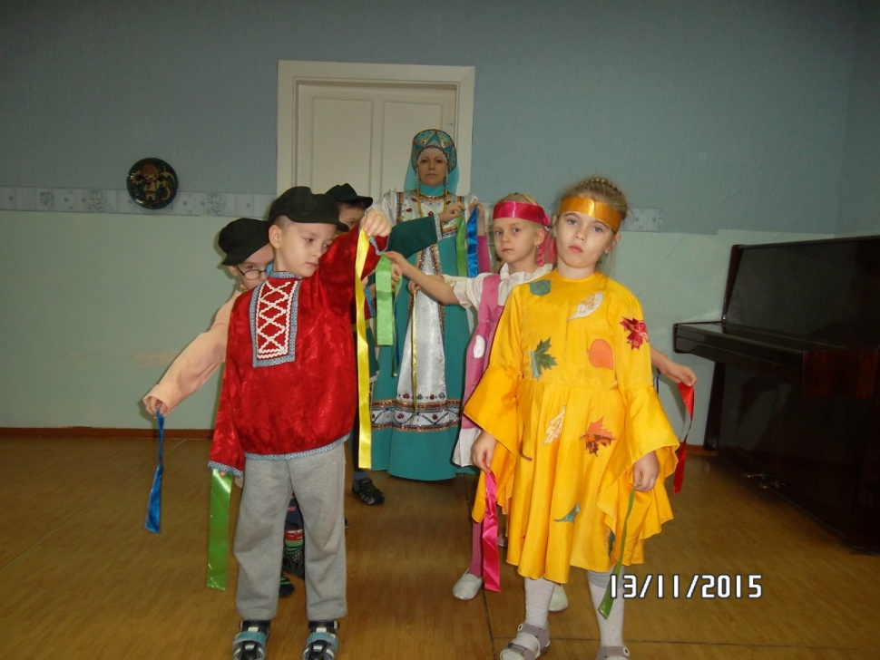
Народные игры
Игра "Ручеёк"

Slide 21
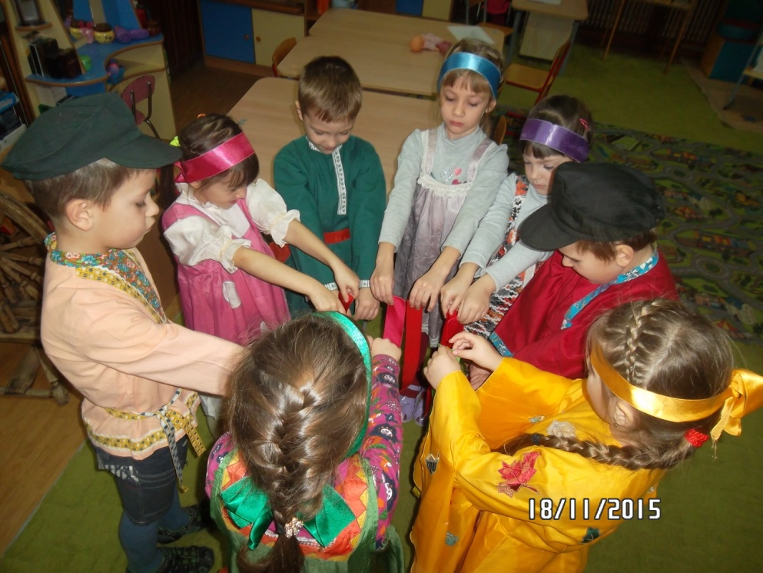
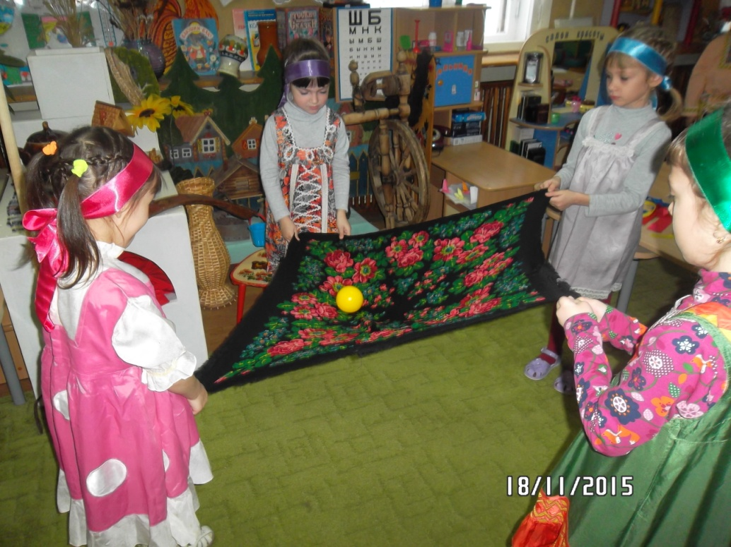
Народные игры
Игра «Заря»
Игра «Красная девица»

Slide 22
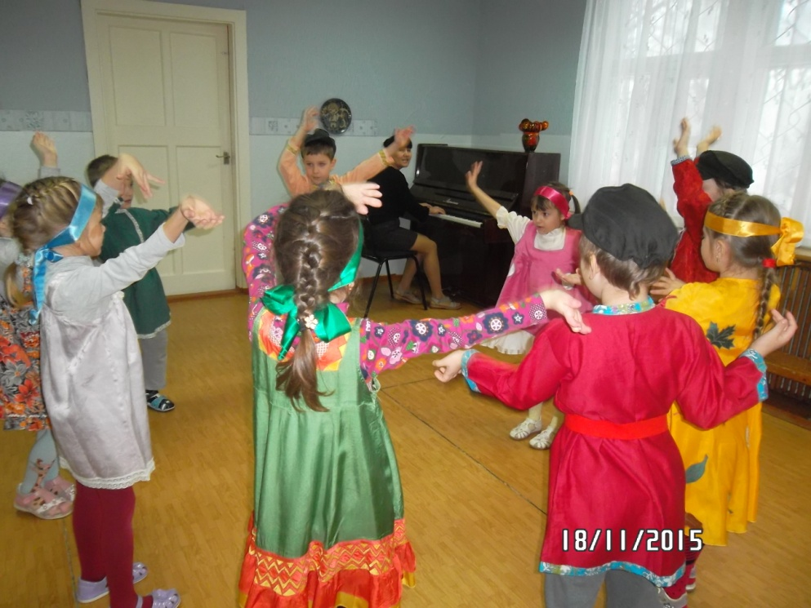
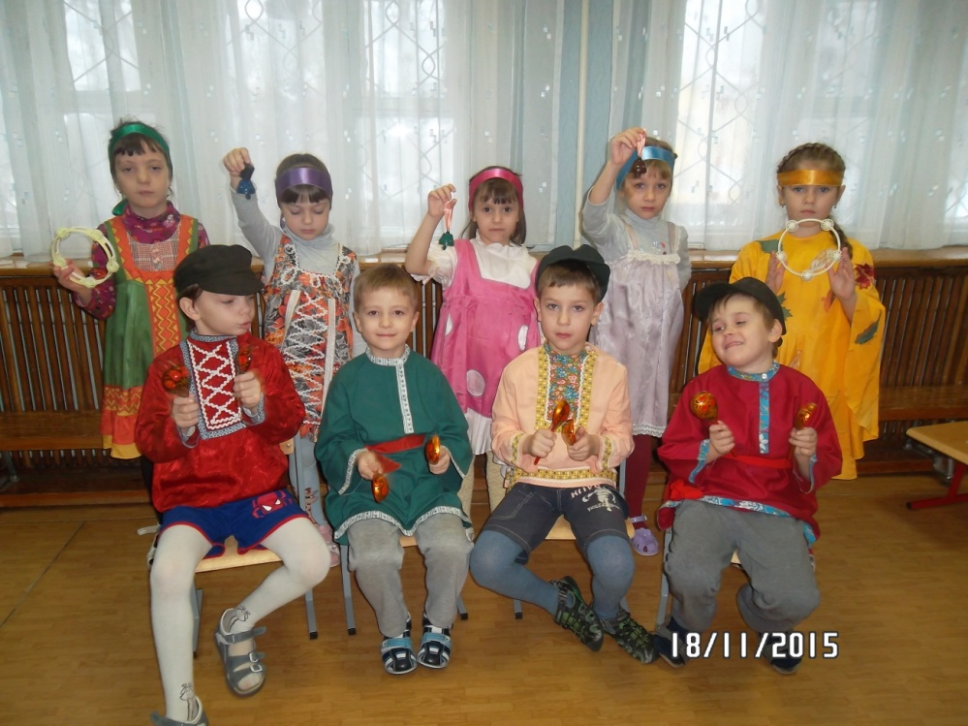
Народные игры

Slide 23
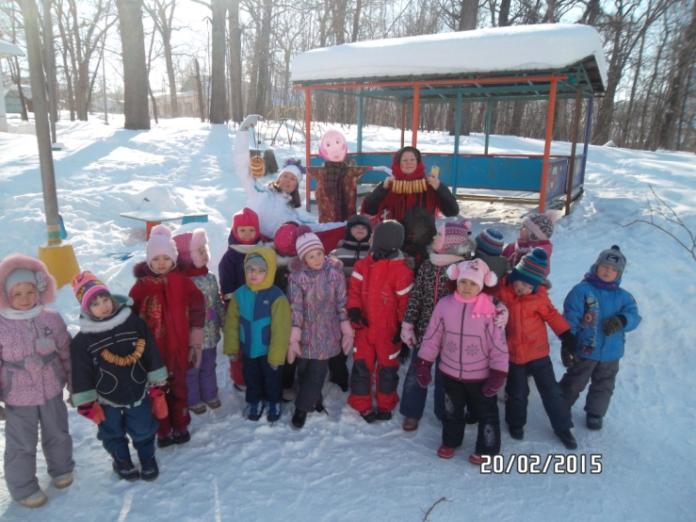
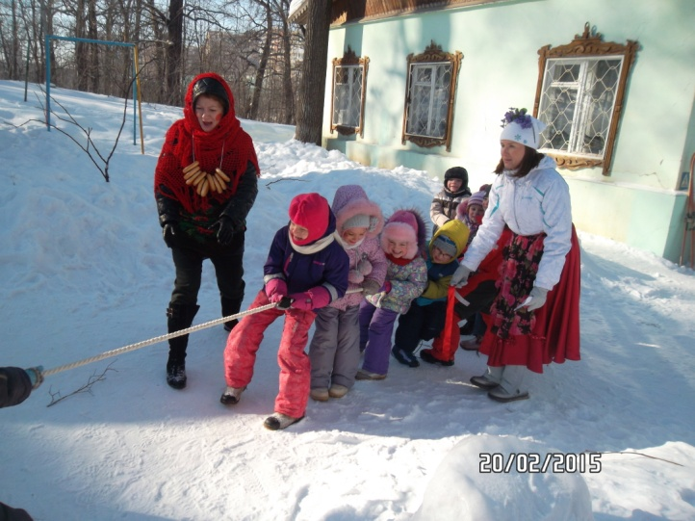
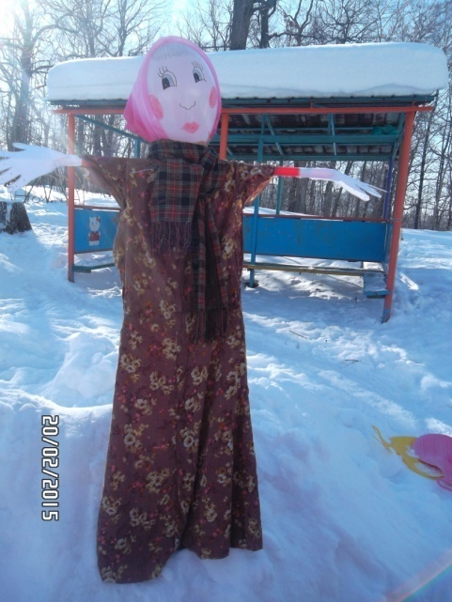
Широкая Масленица!
Как на масленой неделе Из трубы блины летели! С пылу, с жару, из печи, Все румяны, горячи!
Перетягивание каната - одна из самых старых масленичных забав.
Масленичное чучело

Slide 24
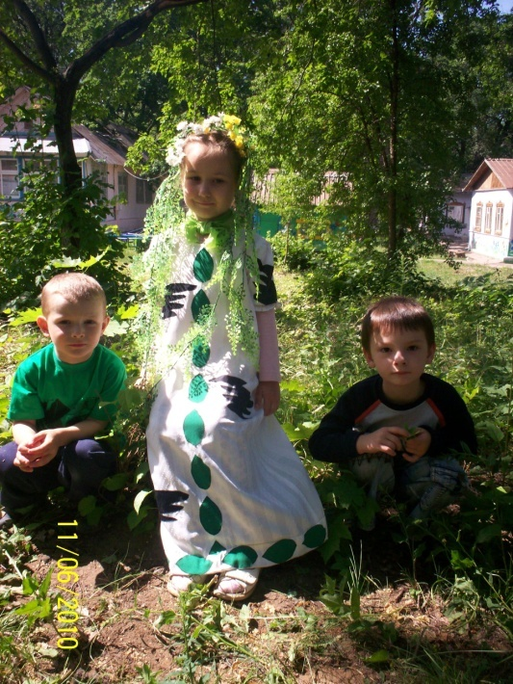
Русская березка, российская краса!

Slide 25
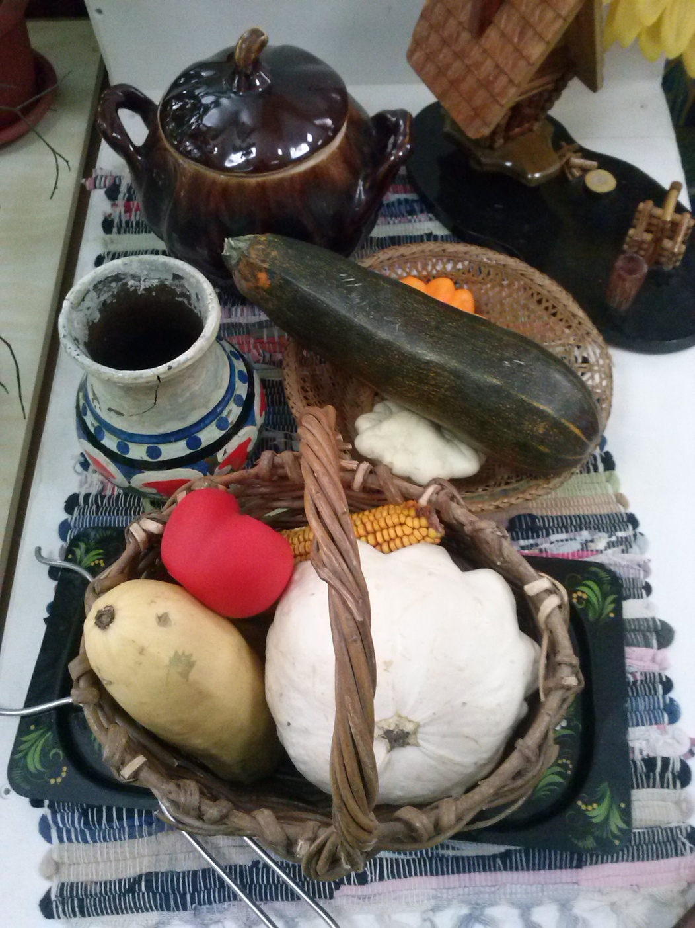
«Осенины »
В старину на Руси наши предки справляли «Осенины» 21 сентября, в день осеннего равноденствия, когда день равен ночи. К этому времени весь урожай бывал уже убран. Праздник отмечают хождением в гости, широким хлебосольством. Непременно навещают родителей и поминают предков.

Slide 26
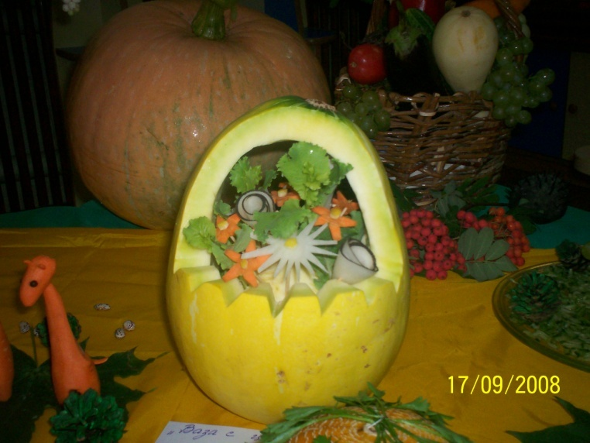
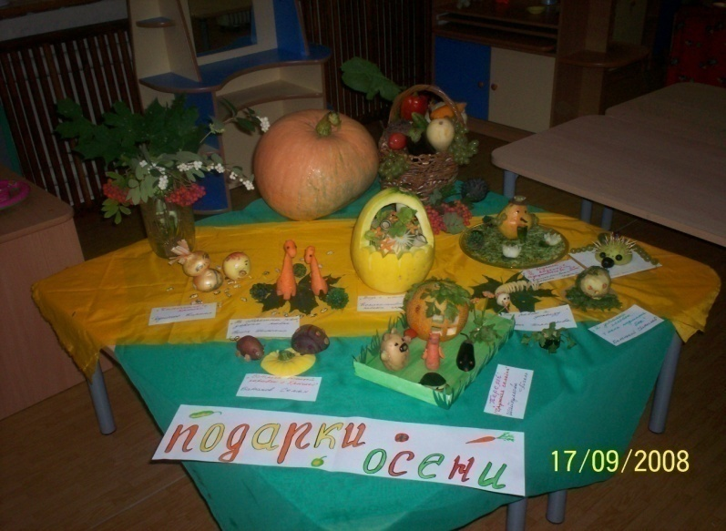
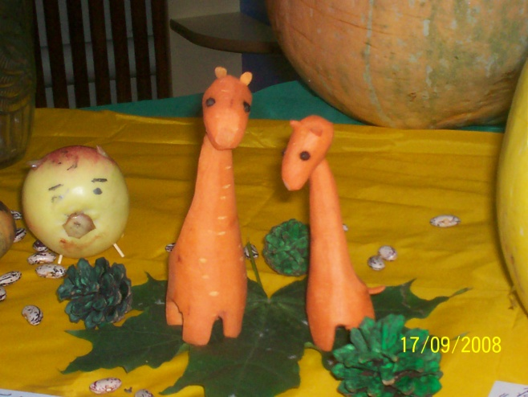
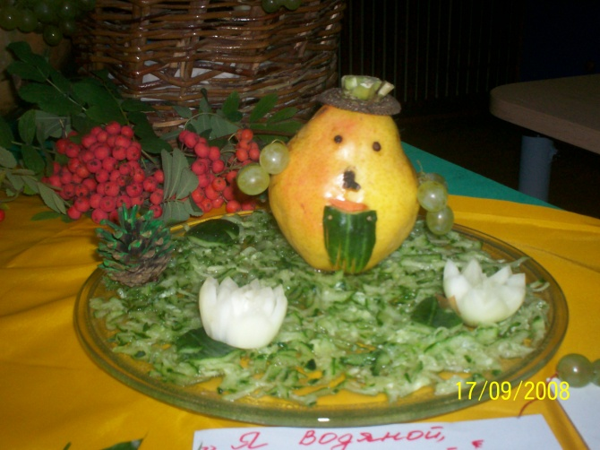
Осенний урожай “Осенины”

Slide 27
Знакомство с народной игрушкой

Slide 28
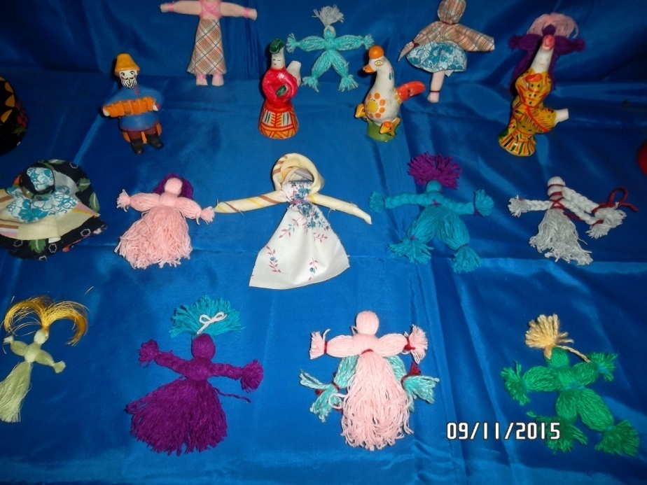
Куклы своими руками

Slide 29
Результат работы
У воспитанников сформированы представления о ценностях и своеобразии русской народной культуры;
Воспитанники проявляют инициативу, самостоятельность, желание отразить в своей игре, деятельности полученные знания о культурных традициях нашего народа;
Воспитанники могут соотнести культурные традиции с особенностями быта, условиями проживания;
Осмысленно и активно участвуют в народных праздниках, играх;
Расширилась сфера участия родителей в организации воспитательно-образовательного процесса в группе и детском саду;
Разработан план творческой группы на учебный год в рамках реализации проекта «Горенка» по формированию социо-культурных ценностей нашего народа
Более насыщена ППРС в группе, обеспечивающая эффективность процесса ознакомления детей с народной культурой.
Повышена компетентность педагогов по данному направлению.
Обеспечено сотворчество взрослых и воспитанников, ориентированных на интересы и возможности каждого ребенка , учитывающую социальную ситуацию его развития в условиях реализации ФГОС.

Slide 30
Спасибо за внимание!

